Slide 1
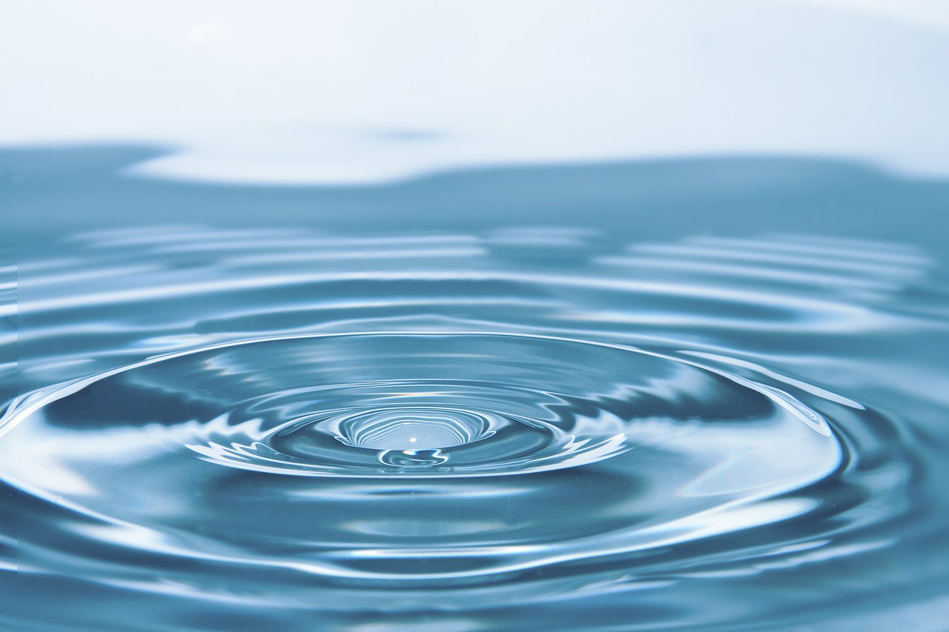




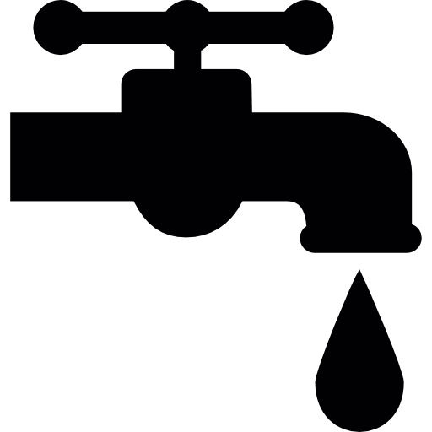

Asociación Gremial de Riego y Drenaje
AGRYD
www.agryd.cl
Curicó, 3 de Octubre de 2019

Slide 2
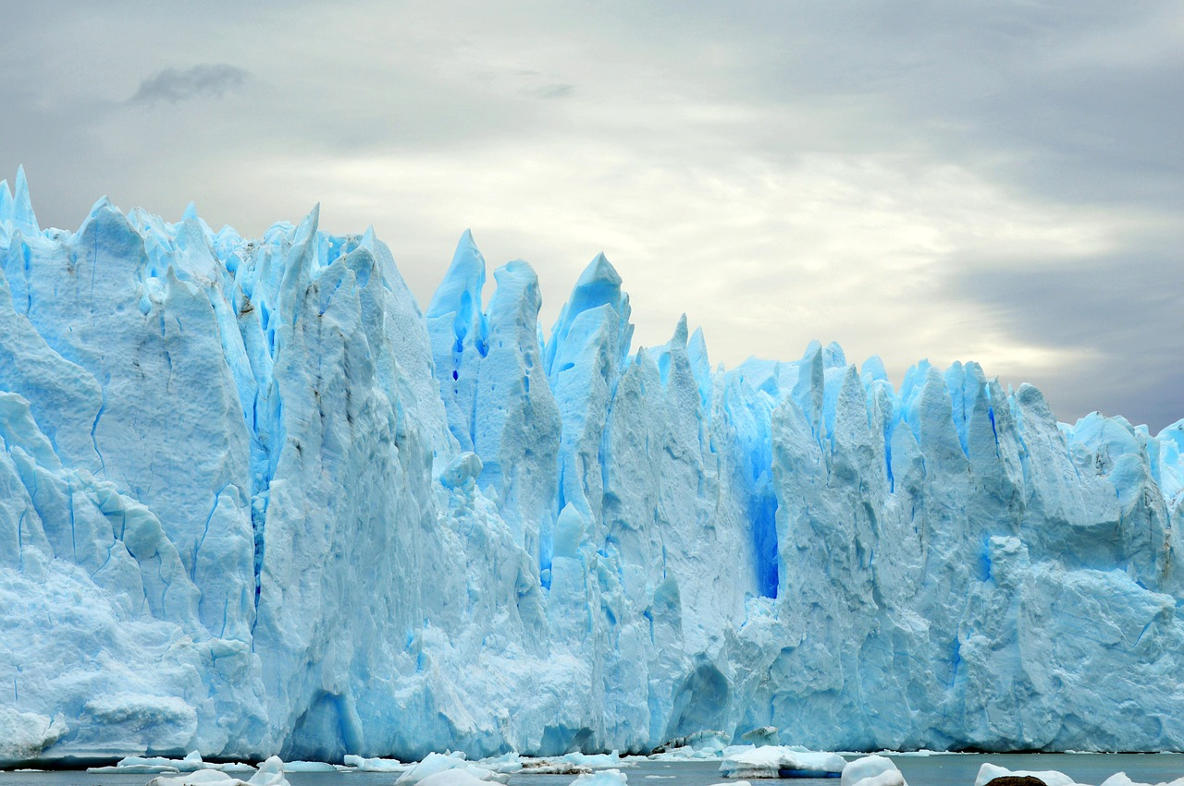
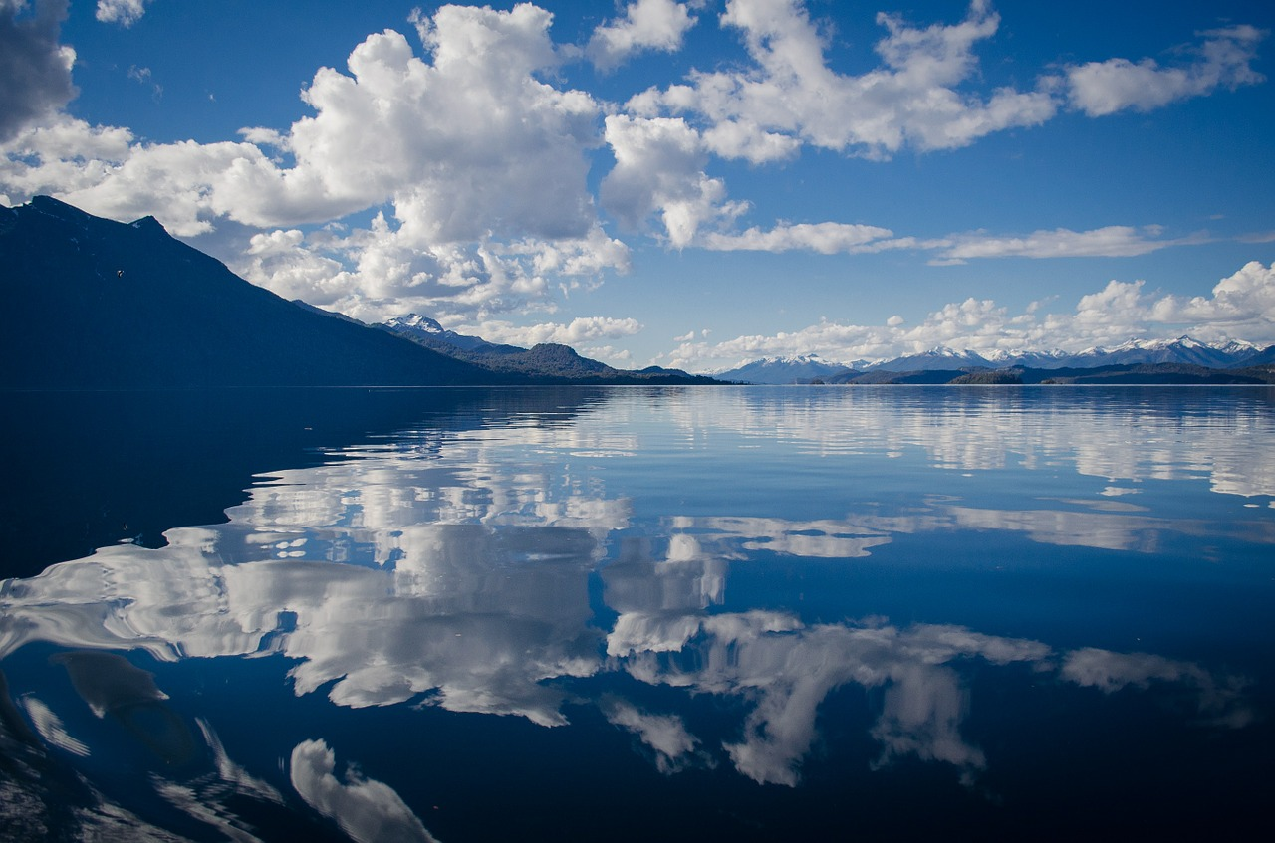

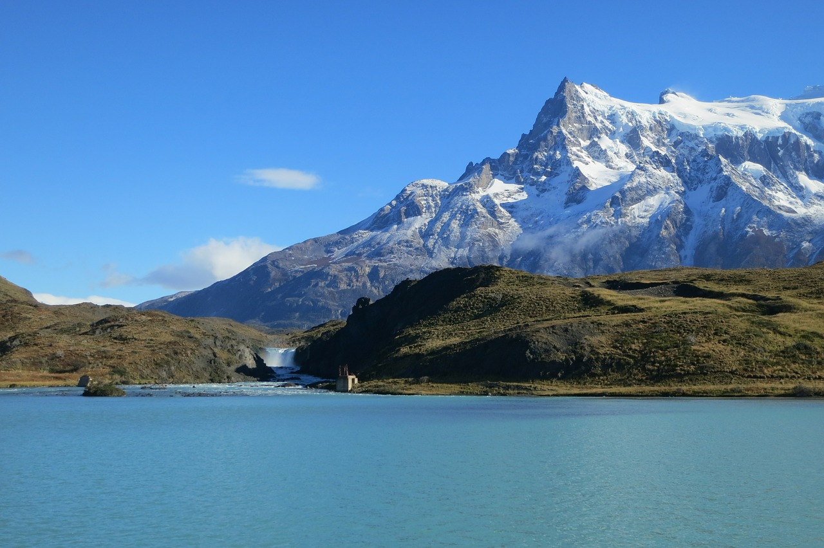
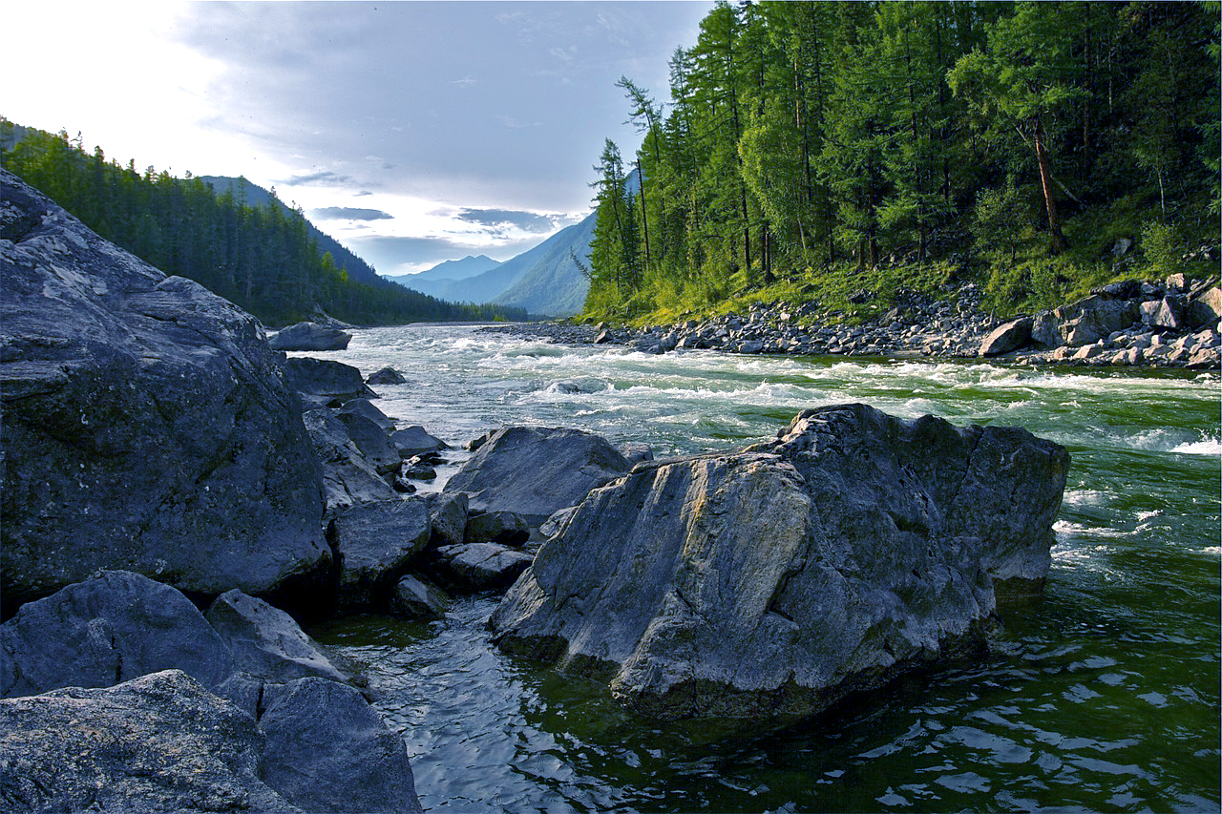
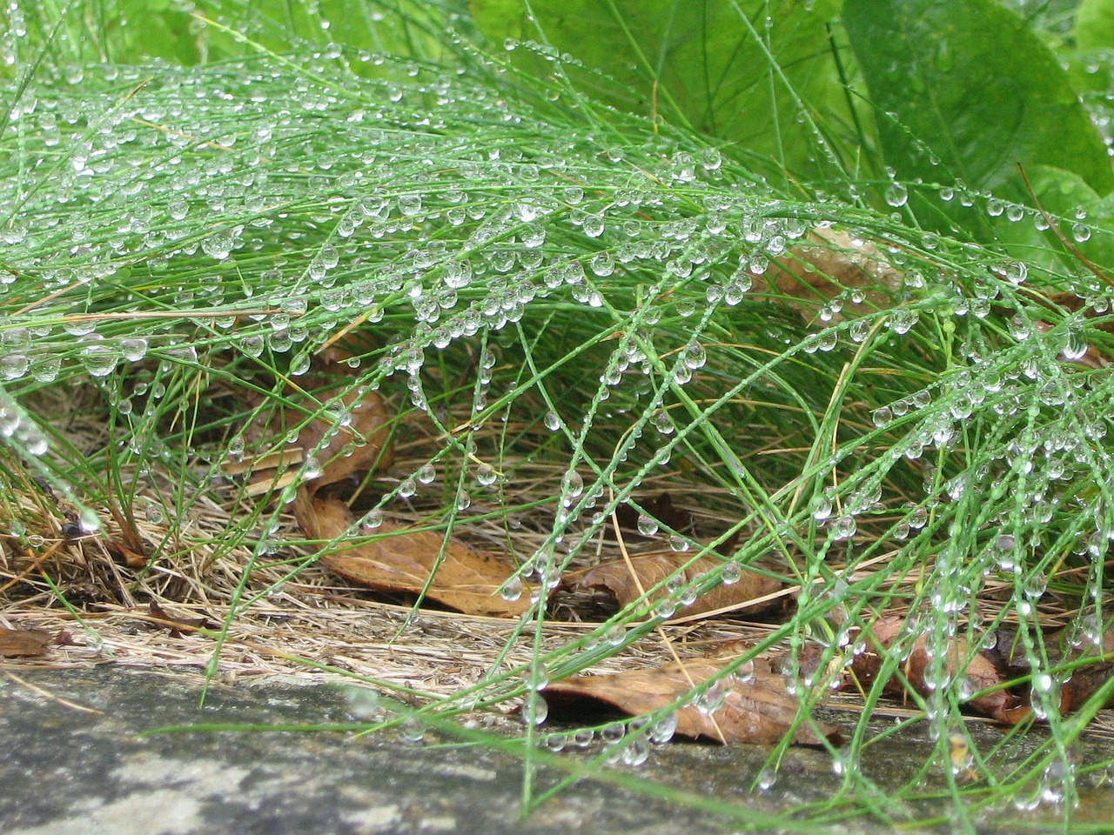
Objetivos
Promover la calidad y profesionalismo de la industria hídrica en Chile.
Representar a sus asociados.
Contribuir al uso eficiente de los recursos hídricos y de la energía, con énfasis en la protección del medio ambiente.
Favorecer el desarrollo del sector agroalimentario.
Consolidar la posición de nuestros asociados como líderes en el mercado nacional y de la región.

Slide 3
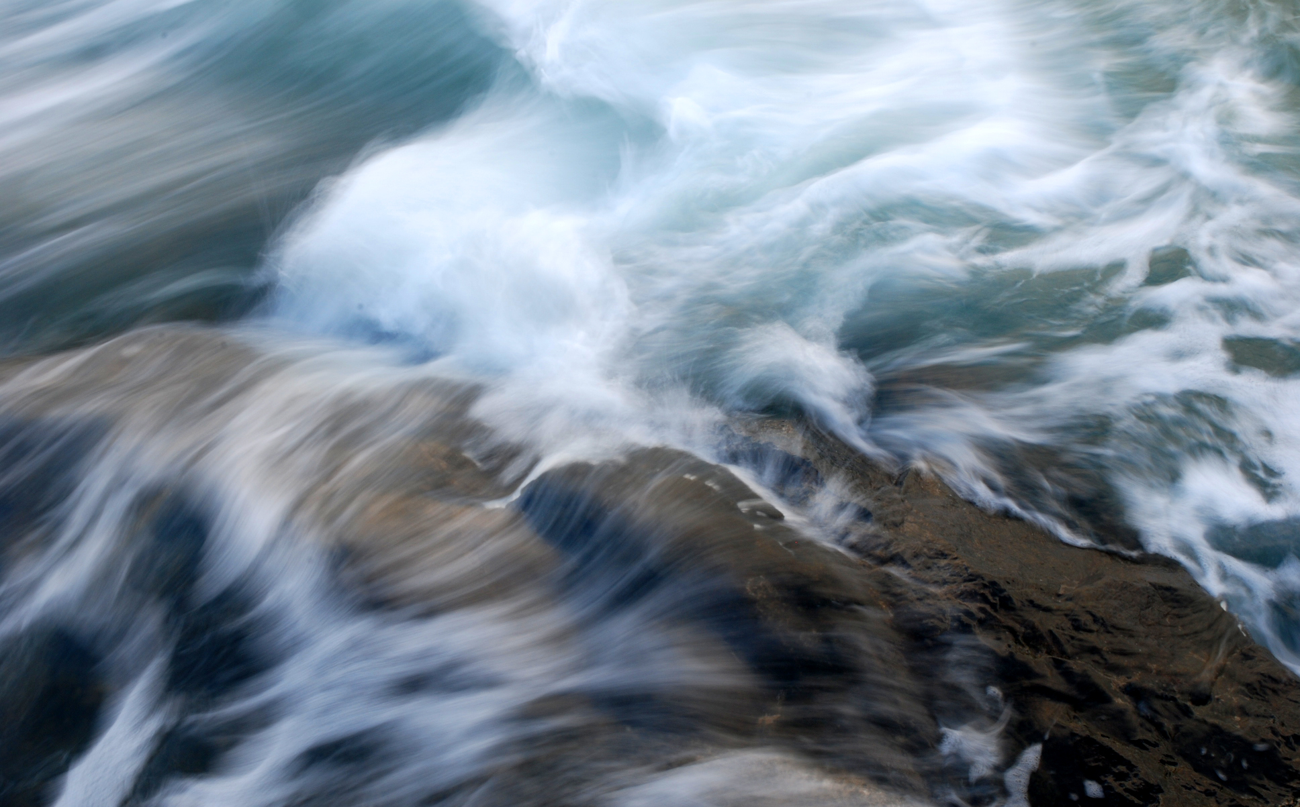
Nuestros
socios
Fabricantes y distribuidores
Ingeniería e instalación
Consultores en R&D
Académicos
Socios Relacionados
Asesores Legales y financieros

Slide 4
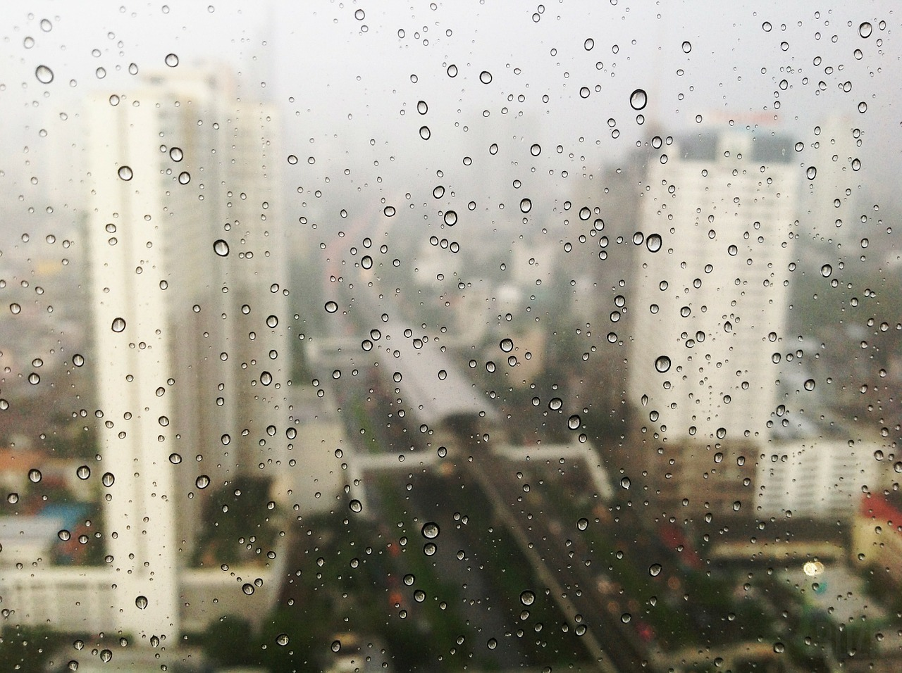
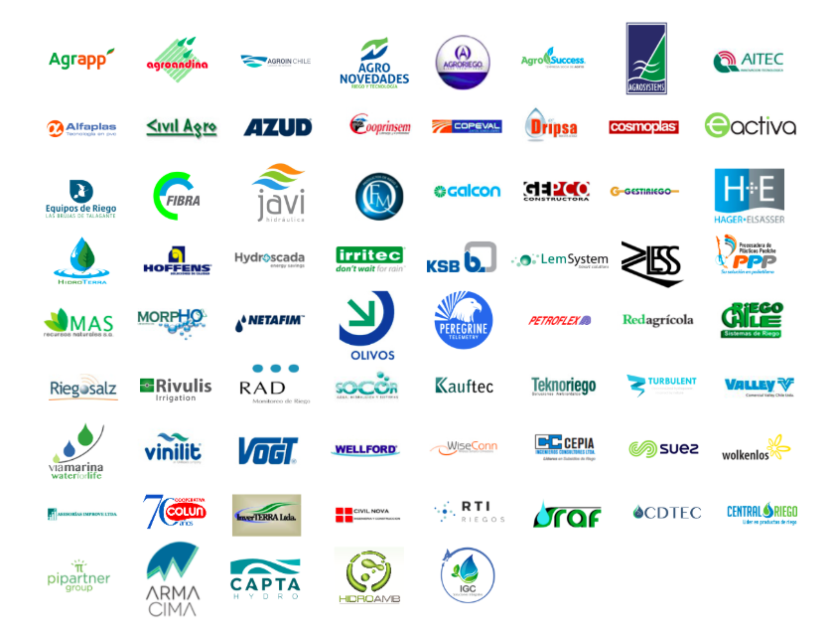
110
SOCIOS
90%
Tecnificación
Nuestros asociados

Slide 5

Objetivos
estratégicos
Para cumplir nuestra tarea hemos definido 5 estrategias de trabajo
2
Calidad
3
4
Transferencia
Tecnológica
Compromiso Social
…………………
………
.…………
1
…………
……………
5
Representación
Gremial
Desarrollo
Organizacional

Slide 6
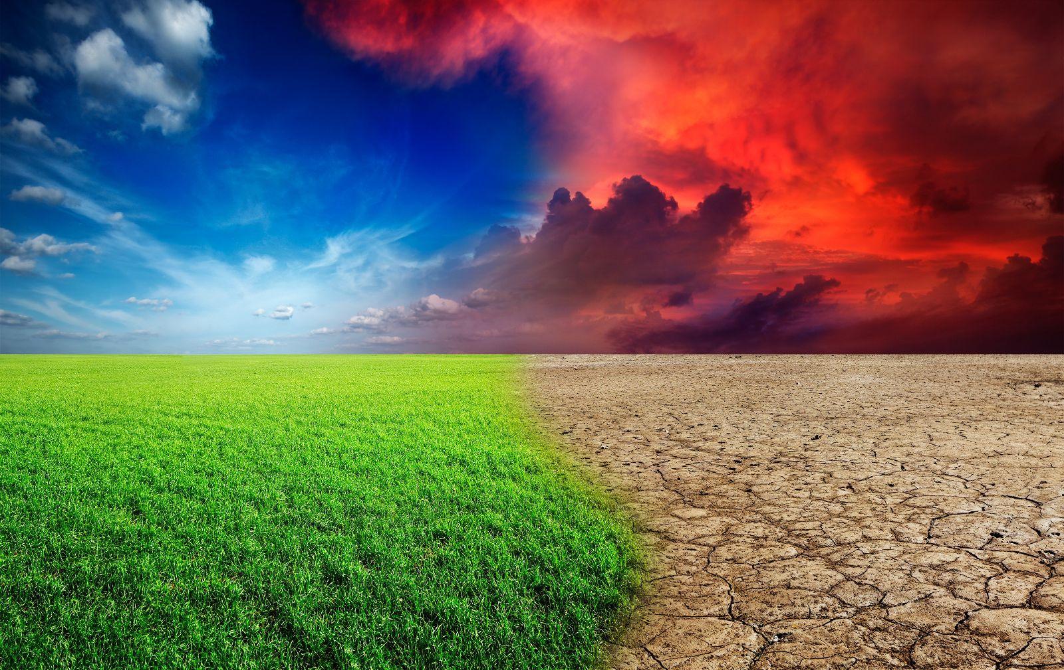
Cambios que estamos viviendo
1
El cambio climático esta intensificando el estrés padecido por los recursos hídricos.
2
Alteración de la estacionalidad de las regiones abastecidas por agua de nieve.
3
Dificultad para predecir el tiempo la y sus variables.
4
Los desastres causados por el agua afectan principalmente a países subdesarrollados.

Slide 7
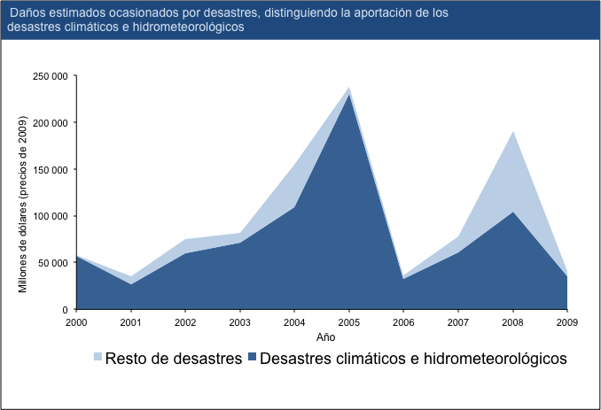
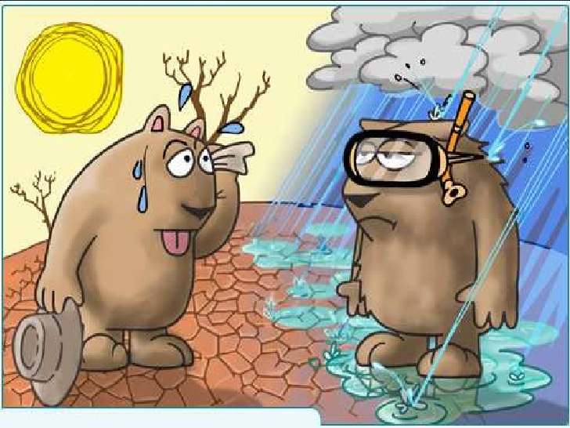
Cambio climático

Slide 8

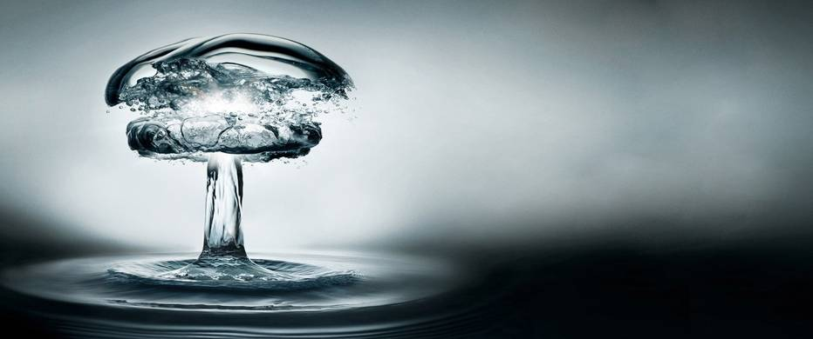
Usos del agua e infraestructura
En el último siglo la población mundial se multiplicó tres veces.
En tanto que
las extracciones de agua crecieron seis veces
Lo que se ha traducido en el incremento en el grado de presión sobre los recursos hídricos del mundo.
El sector agrícola ocupa el 72%
de la extracción total a nivel mundial,
en tanto que el sector industrial emplea 20%.

Slide 9
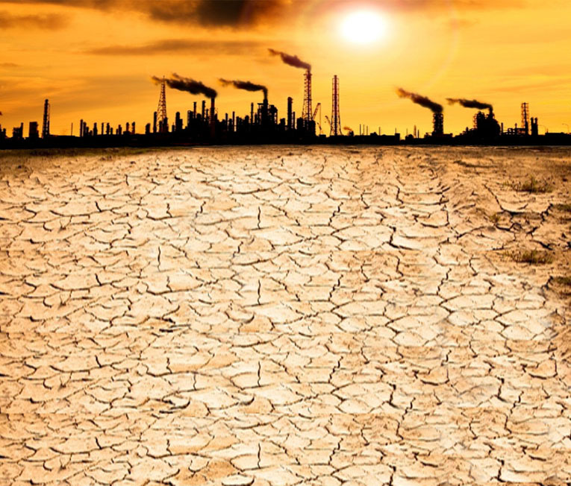
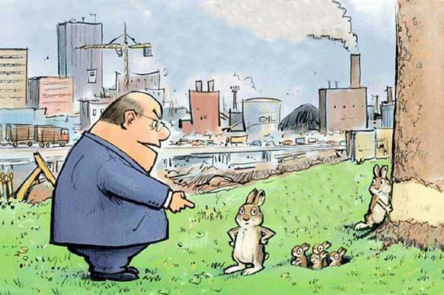
YOU OVERPOPULATE
THE LAND AND DESTROY
EVERYTHING !!
Sure…

Slide 10

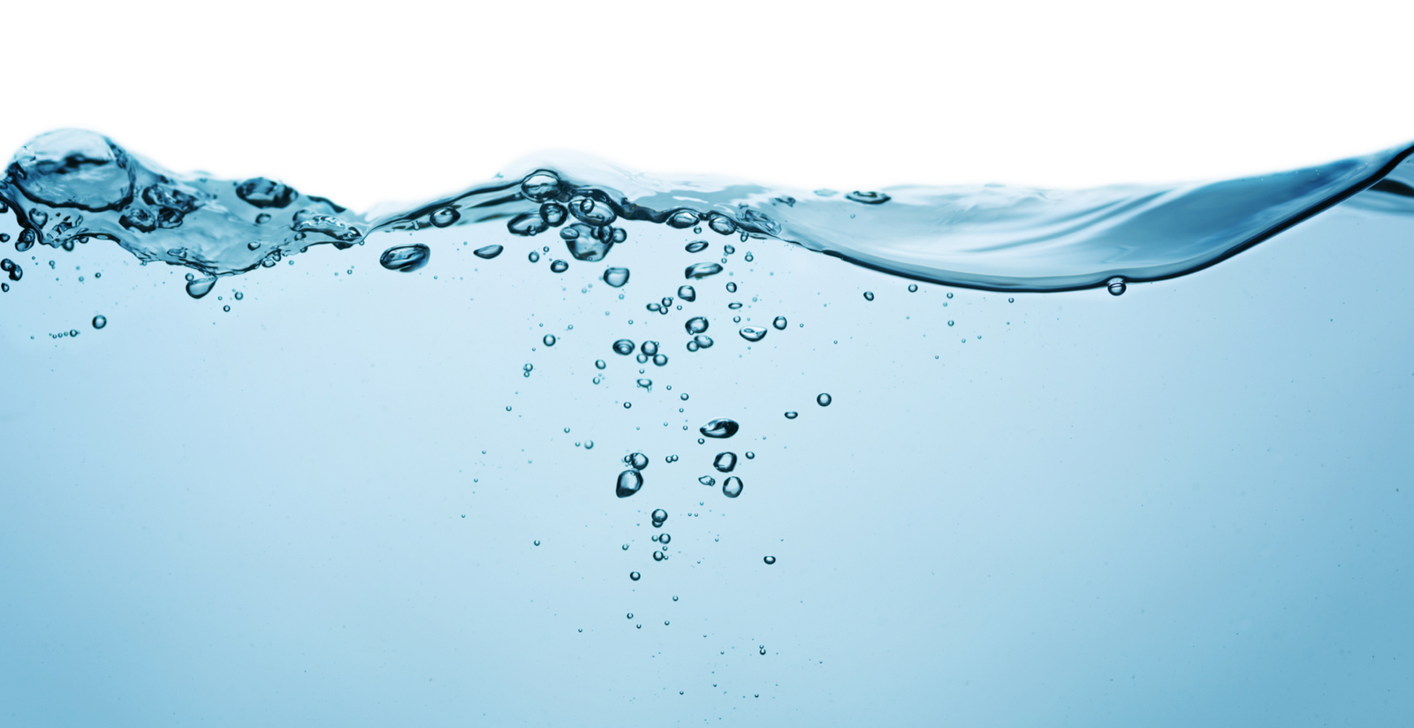
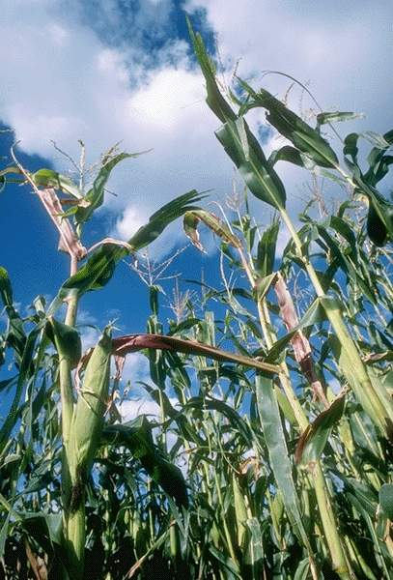
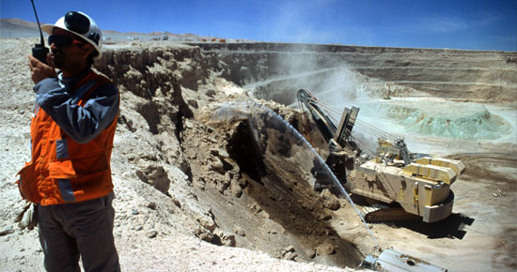
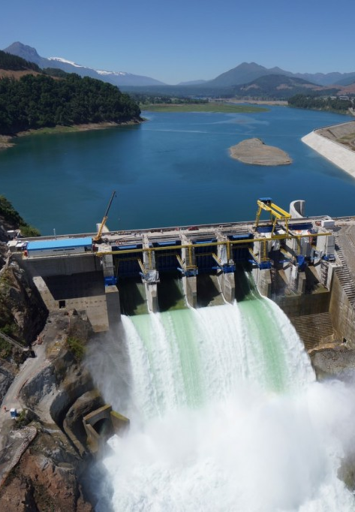

¿Qué pasa en Chile?
Chile basa su crecimiento económico en la explotación
de los recursos naturales,
el agua constituye un elemento fundamental.
Un aspecto limitante del desarrollo de Chile es la disponibilidad de agua dulce.
  AGRICULTURA
  MINERÍA
  ENERGÍA HIDROELÉCTRICA
  CONSUMO HUMANO

Slide 11
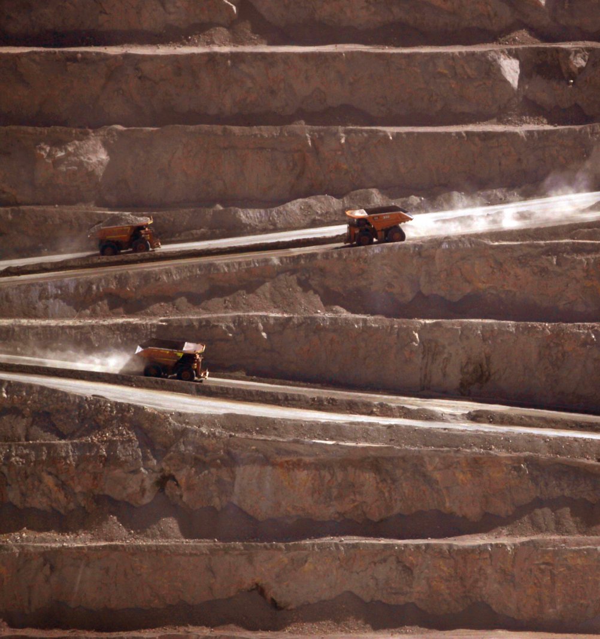
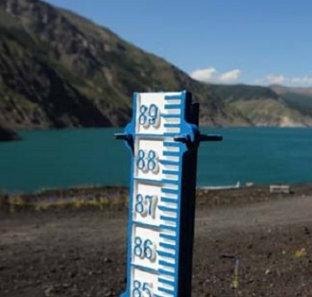
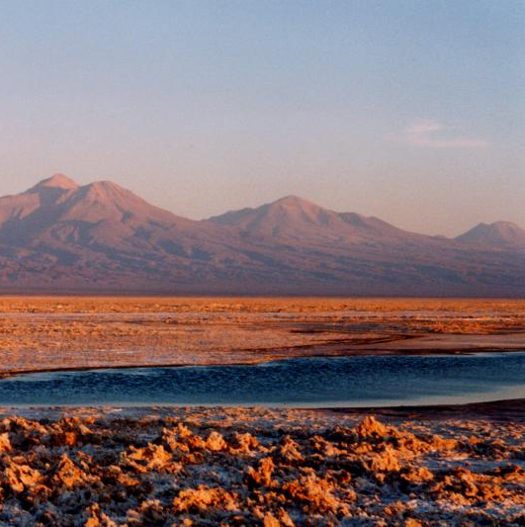
¿Qué pasa en Chile?
Por ejemplo, en el Norte de Chile, con la mayor parte de la actividad minera, la cual se concentra a lo largo del Desierto de Atacama, es el lugar más seco, con menos de 10-20 mm. de precipitación anual.
La creciente demanda de recursos hídricos está en contraposición con la escasez que existe de este elemento.

Slide 12
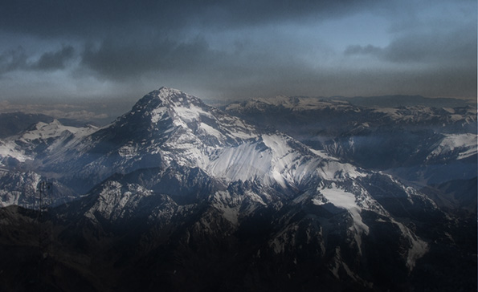
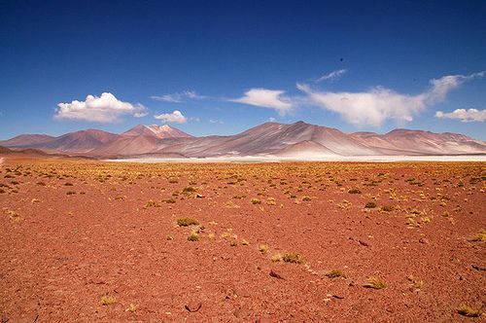
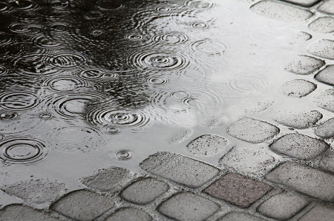
¿Qué pasa en Chile?
La única fuente de agua
son las lluvias que
ocurren en lo alto de la Cordillera de Los Andes
durante el verano.
La lluvia de invierno se hacen más frecuentes hacia el sur, pero las precipitaciones anuales en la zona central de Chile han disminuido ostensiblemente.

Slide 13

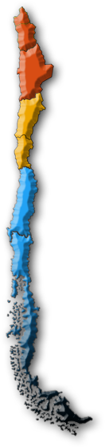


¿Qué pasa en Chile?
Hoy, el equilibrio entre la oferta y demanda es preocupante
Por un lado, el crecimiento económico implica un aumento de la demanda, pese a que la eficiencia en el uso está mejorando.
La reducción, en relación con las actuales condiciones, puede ser tan grande como
el 30-40% bajo un alto escenario de emisión de Gases de Efecto Invernadero (A2) para fin de siglo.
Por otro lado, los modelos climáticos consistentemente proyectan una disminución sustancial de la precipitación
en el centro de Chile, extendiéndose al sur
de la región, sometida
a escasez de agua.
Necesitamos hacer nuestras proyecciones del ciclo hidrológico
de modo mucho más preciso.

Slide 14

¿Qué pasa en Chile?
Proyecciones mucho más precisas
Uso de herramientas de modelación más avanzadas y con
mayor resolución para estimar las tendencias de largo plazo.
Mejorar la estimación de la variabilidad natural
del sistema climático.

Slide 15

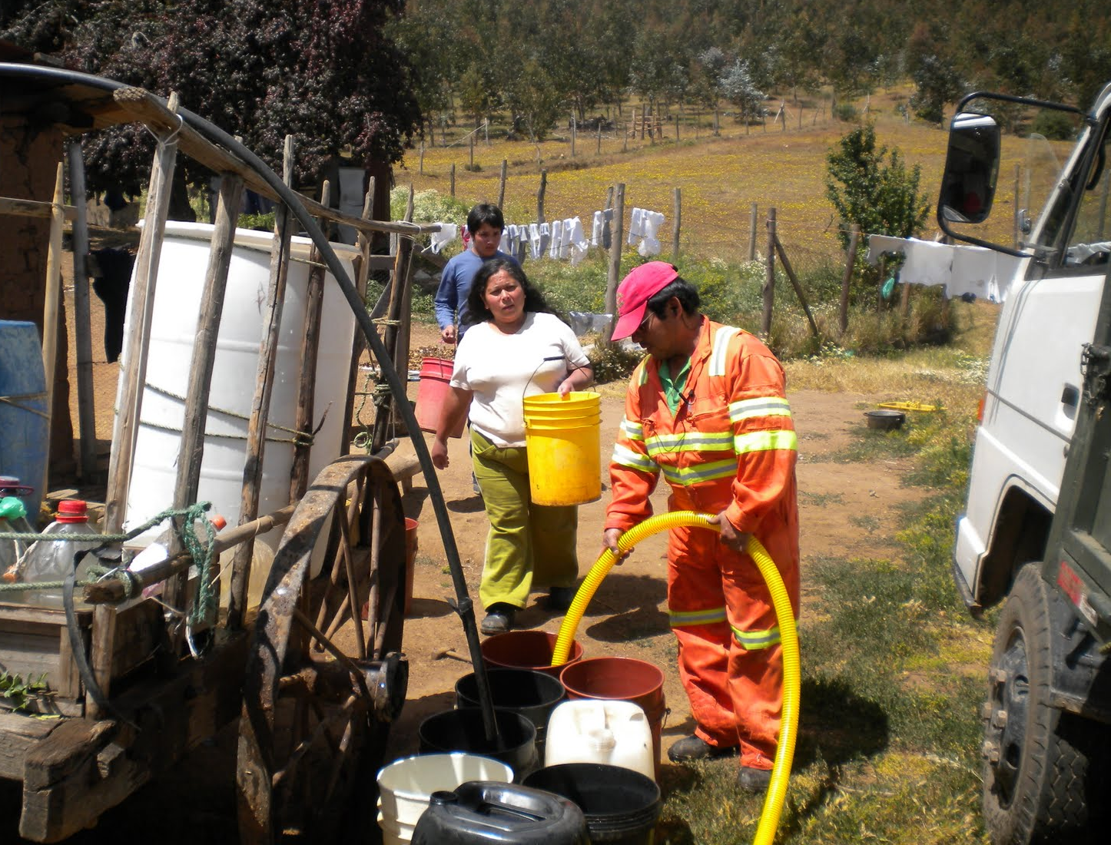
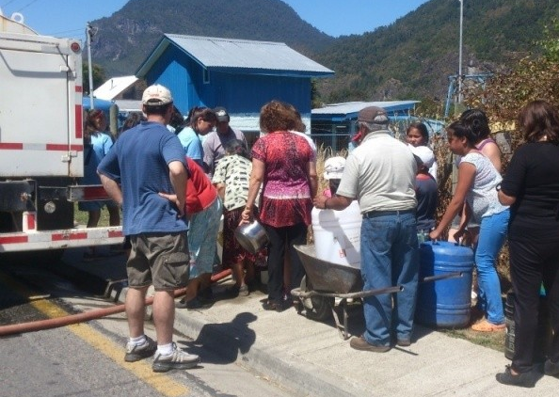
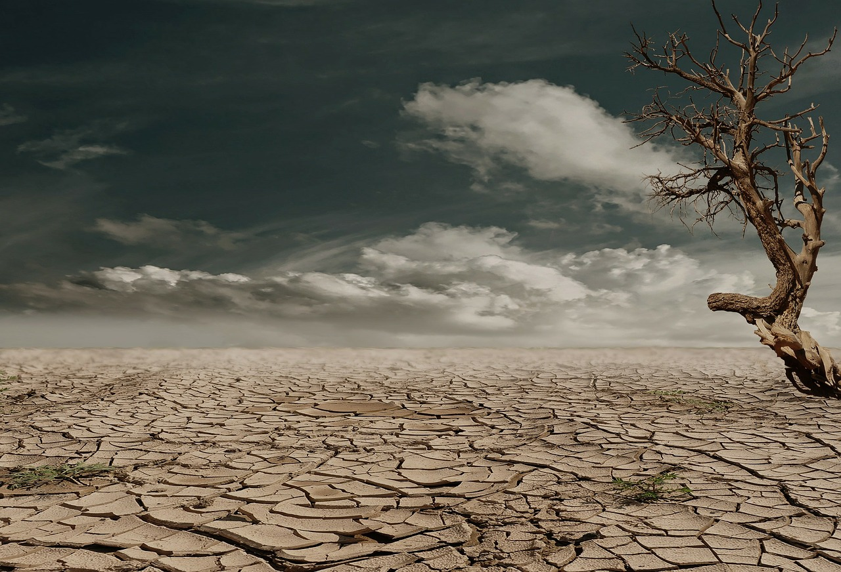
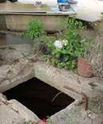
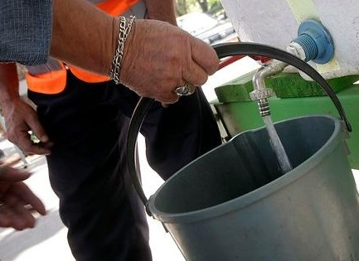
¿Qué pasa en Chile?
Escasez hídrica y una solución prolongada
Últimos catastros realizado por la Dirección de Obras Hidráulicas, informan que en Chile hay mas de 500 localidades donde las familias siguen obteniendo agua a través de norias, pozos o con ayuda de camiones aljibes que disponen los gobiernos locales.

Slide 16

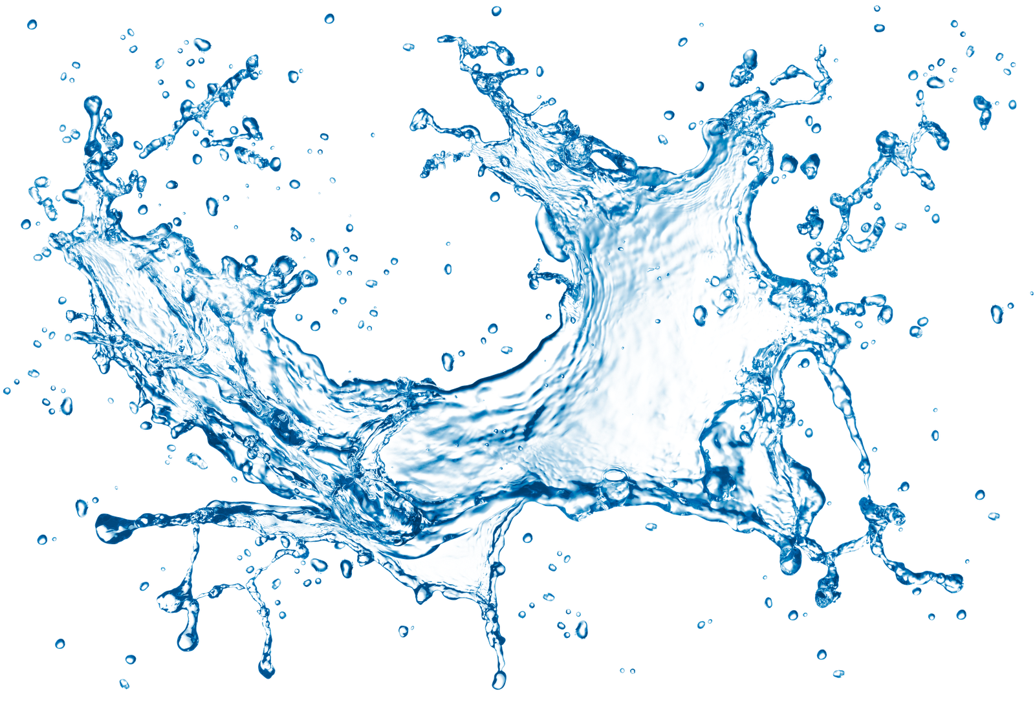
¿Qué pasa en Chile?
Soluciones planteadas
Necesidad de
una política institucional
Que considere un
ordenamiento territorial”
Modificación
del Código de Aguas
Construcción y Reparación
de
embalses
en todo el país.
Carreteras
Hídricas

Slide 17
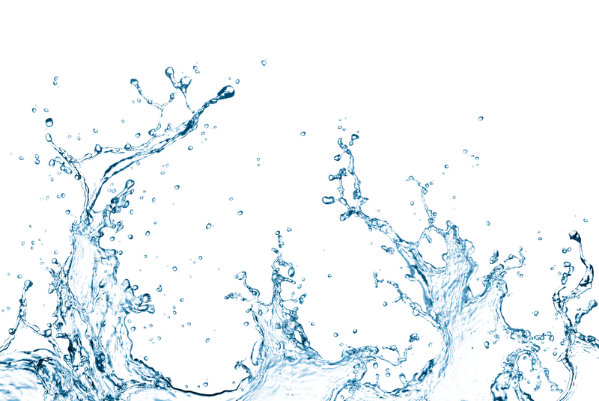
¿Qué pasa en Chile?
Una mirada positivista
Tomando este desafío como una oportunidad.
Tenemos una obligación con el país, así como con la actividad agrícola nacional, de proponer ideas constructivas que sean beneficiosas.

Slide 18
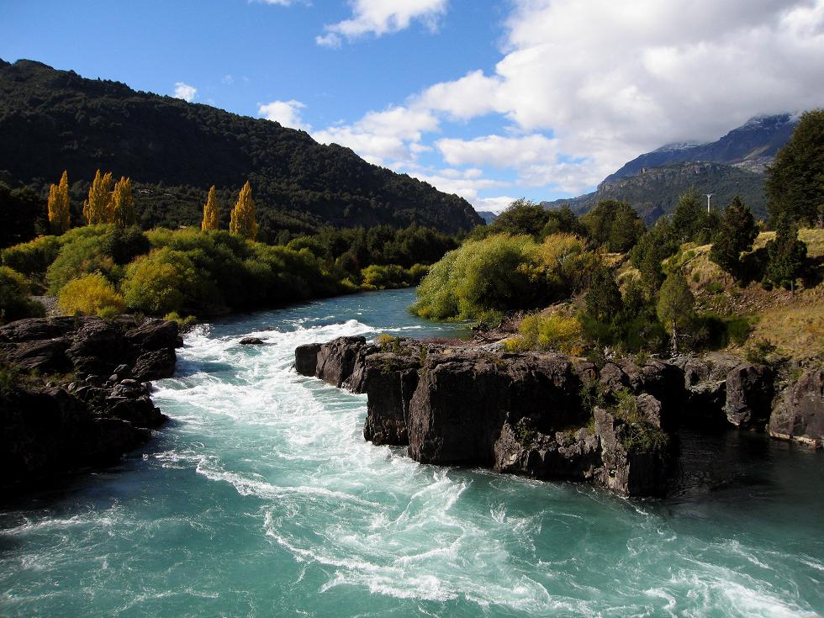
Propuestas

Slide 19


Nuestra Propuesta
Se basa en las siguientes premisas:
  No luchar contra la sequía
  Incorporar Tecnologías
  Gestión del recurso
  Capacitación

Slide 20
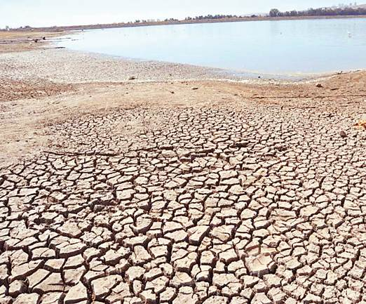
Nuestra Propuesta
  No luchar contra la sequía
La Agricultura no debe tratar de “luchar” contra la sequía. Para ganar esa lucha es necesario que llueva y eso no está en nuestras manos conseguirlo

Slide 21
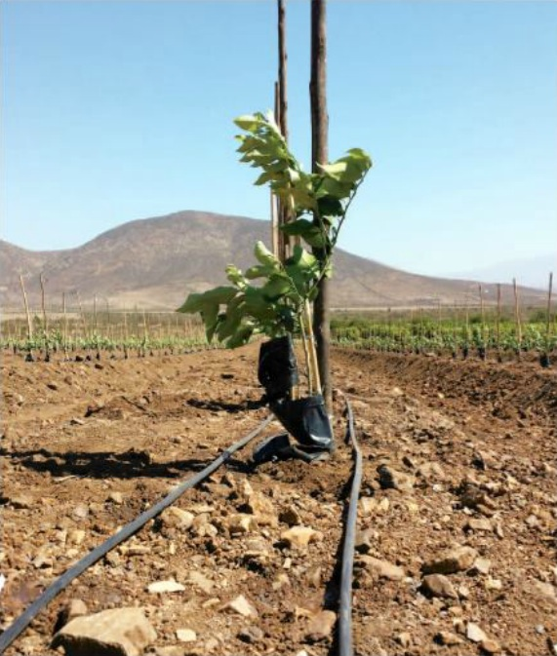
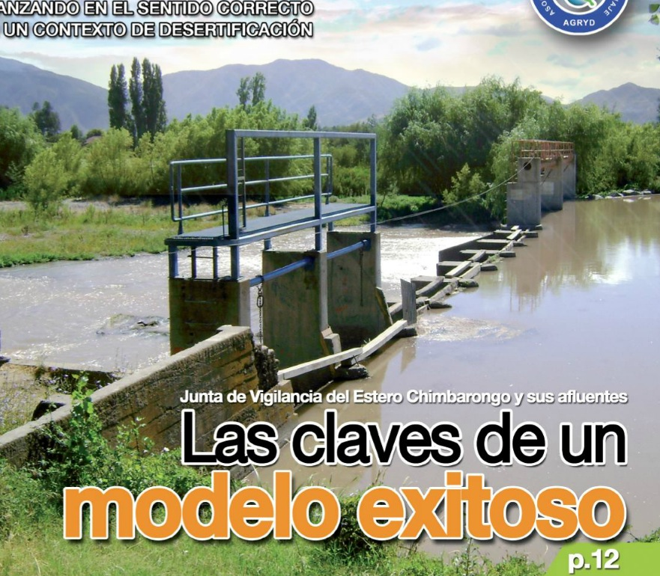
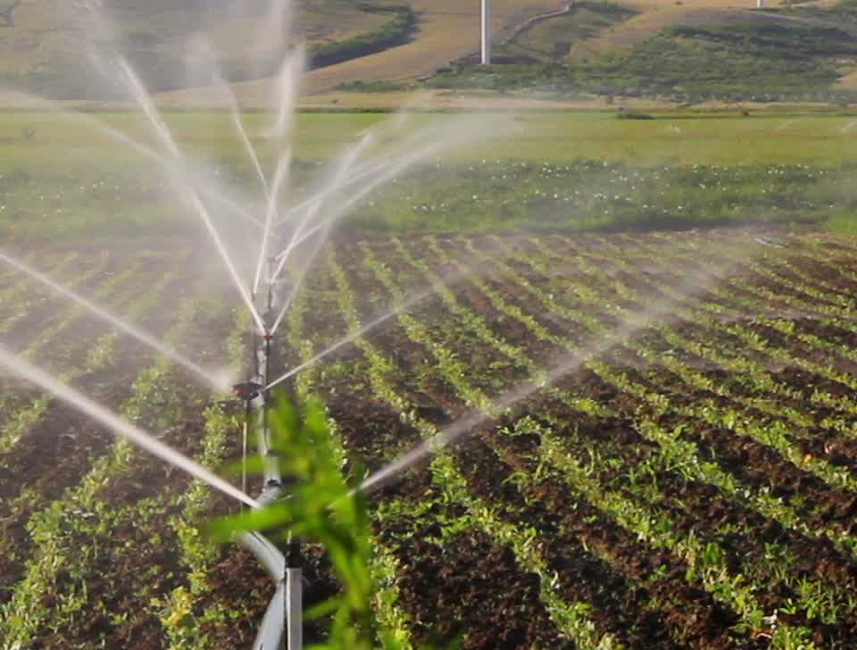
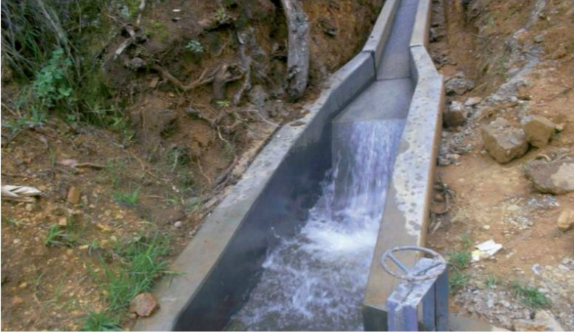
Nuestra Propuesta
  Incorporar Tecnologías
El camino para la Agricultura es “aprender a vivir con la sequía”, a través de tecnologías que hagan más eficiente su uso.
En concreto esto quiere decir que los productores agrícolas tienen que adoptar nuevas técnicas de riego, que acerquen lo más posible los volúmenes de agua utilizados en el riego a los volúmenes de agua que efectivamente requieren los diferentes cultivos, en cada momento.

Slide 22
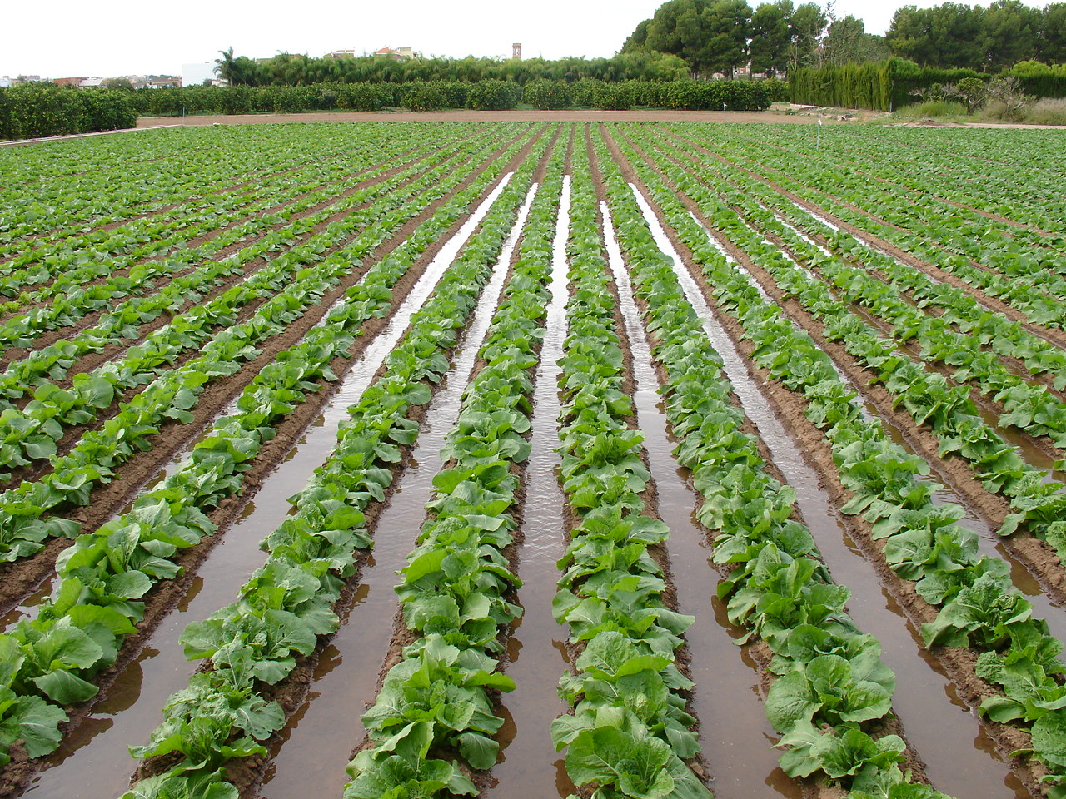
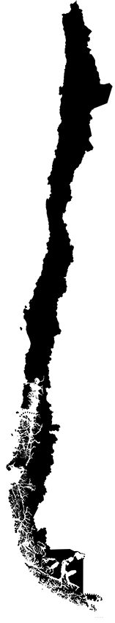
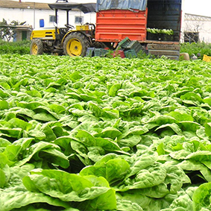
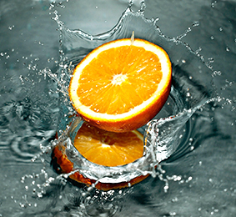
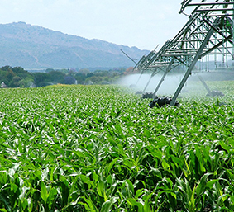
Nuestra Propuesta
  Gestión del recurso
Felizmente, Chile aún está lejos de la situación de países con condiciones similares de producción agrícola (clima mediterráneo semiárido): las precipitaciones, aun en años de sequía, son suficientes para suplir los requerimientos hídricos de los cultivos, con muy pocas situaciones puntuales donde ésta situación no se cumple.
Nuestro problema es un problema
de gestión eficiente del agua
y no es un problema de escases.

Slide 23
Nuestra Propuesta
  Gestión del recurso
El concepto de “gestión del agua” incluye enfrentar inversiones para:
Evitar que el agua disponible escurra hasta el mar (captación, acumulación, infiltración)
  Modernizar la infraestructura de división, conducción y medición de los caudales
Optimizar los requerimientos hídricos de los cultivos entregando el agua a los usuarios para asegurar riegos oportunos, suficientes, uniformes y eficientes.
Adicionalmente esto permite incrementar los rendimientos de los cultivos y
la rentabilidad de la producción agrícola.

Slide 24




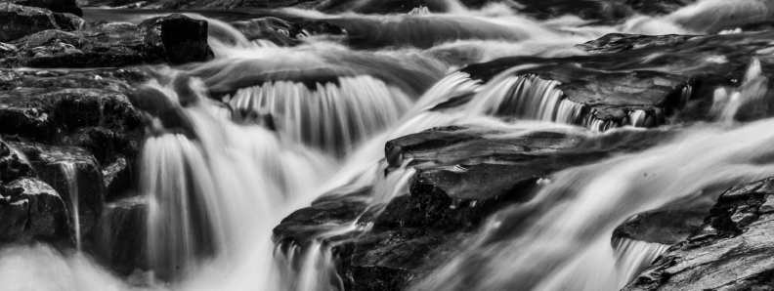
Nuestra Propuesta
  Capacitación

Slide 25
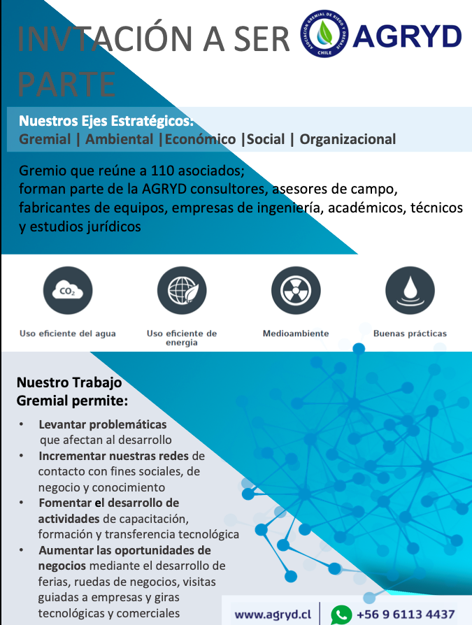

Slide 26
Muchas gracias
jose.moran@agryd.cl

